Slide 1
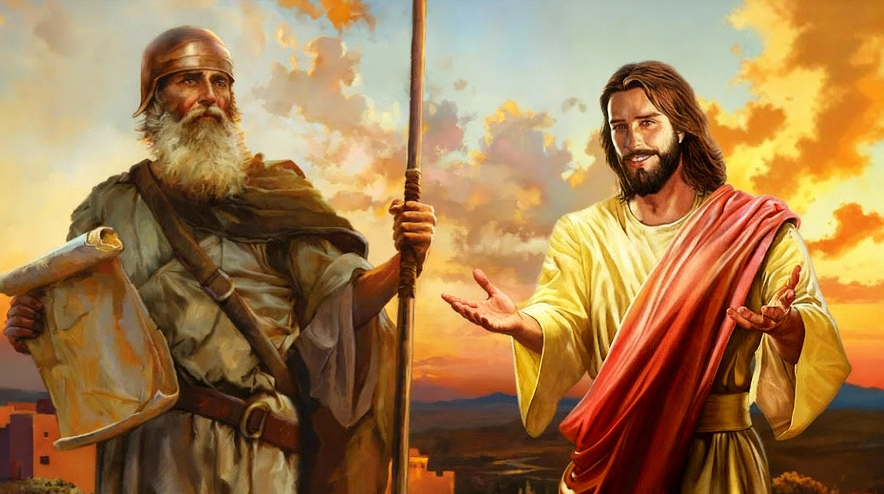
PRAVI JOŠUA
10. Pouka za 6. prosinca 2025.

Slide 2
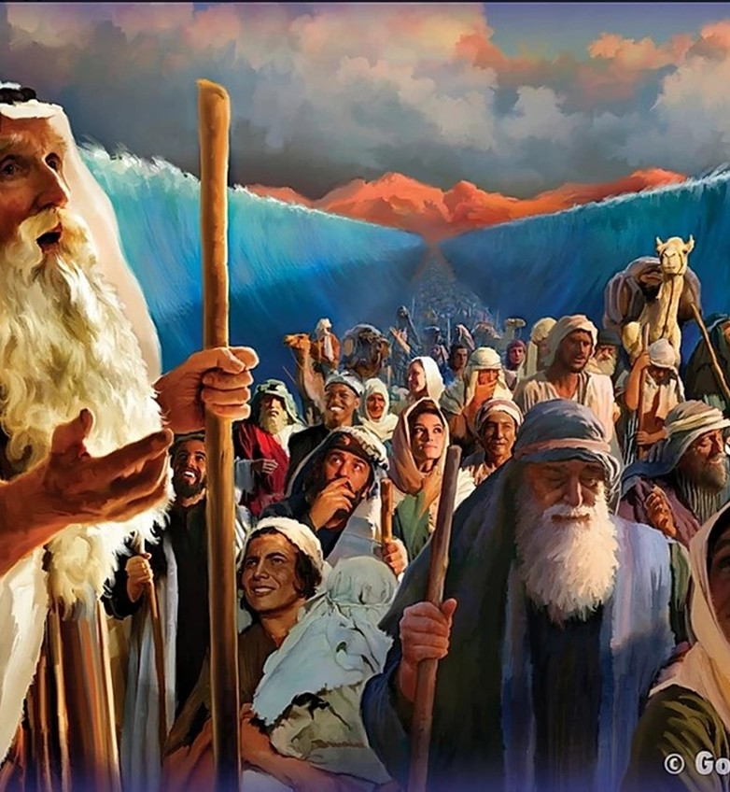
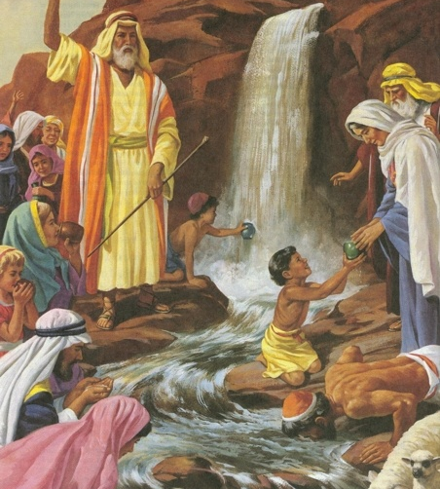
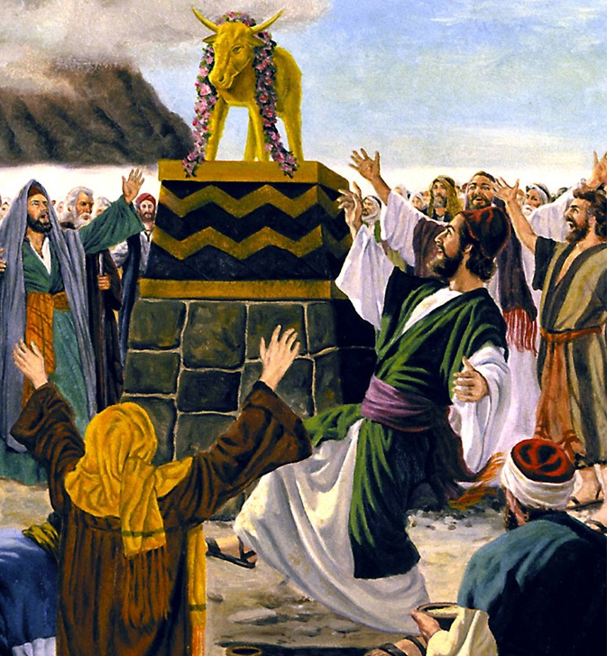
“Sve im se to dogodilo za primjer, a zapisano je kao upozorenje nama, koji živimo u posljednjim vremenima.” (1. Korinćanima 10,11, SHP)

Slide 3

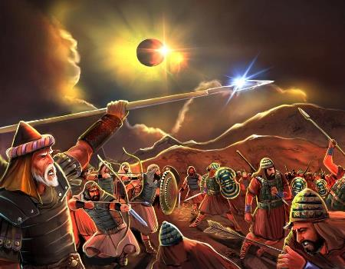
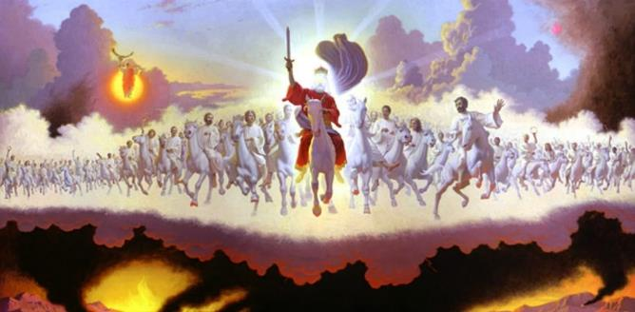







Život Jošue, opisan u Petoknjižju i u samoj knjizi Jošue, možemo čitati na dva različita (i komplementarna) načina: kao povijest i simbolički.
Da bismo napravili ispravno simboličko tumačenje lika Jošue, prvo moramo znati pravila koja upravljaju biblijskom simbolikom: tipovi i antitipovi.
Kad to učinimo, pratit ćemo simboliku Jošue kroz ostatak Biblije kako bismo pronašli poruke koje nam je Bog ostavio kroz svoju Riječ u vezi sa "simboličnim Joshuom".
Biblijska simbolika:
Što je tipologija?
  Tipološke vrste
Simbolika Jošue:
  Jošua kao tip
  Jošuin antitip
  Jošua kao tip Crkve

Slide 4

BIBLIJSKA SIMBOLIKA

Slide 5


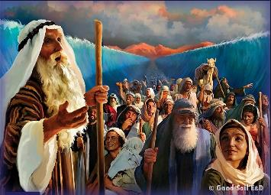
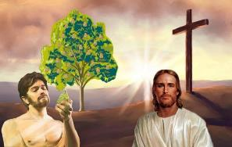
ŠTO JE TIPOLOGIJA?
“Sve se to njima dogodilo da bude za primjer, a napisano je za opomenu nama kojima je zapalo da živimo u posljednjim vremenima.” (1. Korinćanimas 10,11)
Pavao – i drugi biblijski autori – koriste riječ "tip" za povijesnu osobu ili događaj koji predstavlja nešto ili nekoga iz njegovog vremena i/ili budućnosti (što se naziva "antitip").
Na primjer, Rimljanima 5,14 govori o Adamu kao tipu ["lik" u KJV] "onome koji je trebao doći", tj. Isusu — antitipu.
Tip
David (Psalam 22,1)
Antitip
Isus (Matej 27,46)
Antitip oglas
Novi David (Jer. 23,5)
Tip
Žrtve(Lev. 1,3-5)
Antitype oglas
Sluga patnik (Iz. 53:5-7)
Antitip
Isusova smrt (Ivan 19,16-18)
U mnogim prilikama u Starom zavjetu nalazimo naznake da su određeni likovi ili događaji vrste nečega što dolazi. Pogledajmo dva primjera:

Slide 6

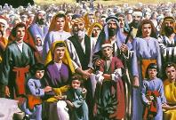
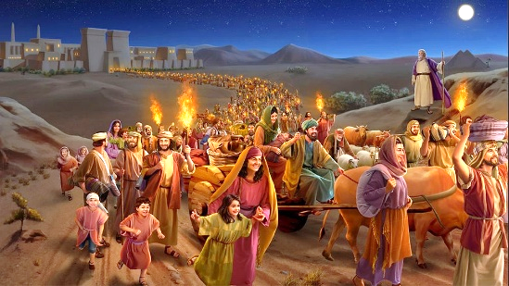
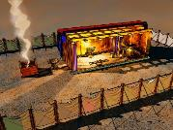
TIPOLOŠKE VRSTE
“Tu ostade do Herodove smrti. Tako se imalo ispuniti što je Gospodin rekao po proroku: ‘Iz Egipta pozvah sina svoga’ ” (Matej 2,15)
Tipovi u Starom zavjetu upućuju na tri različite vrste antitipa u Novom zavjetu: Krista; Crkvu; I posljednja vremena.
TIPOVI I ANTITIPOVI
Izrael
Izlazak
Svetište
Krist
Crkva
Vremena kraja
Krist
Crkva
Vremena kraja
Krist
Crkva
Vremena kraja
Odveden je u Egipat
Matej 2,13-15
Novi Izrael
Galaćanima 6,16
144.000
Otkrivenje 7,4
40 dana u pustinji
Matej 3,16-4,2
Kršten i održavan Kristom
1. Kor. 10,1-6
Izlazak iz otpadničkih crkava
Otkrivenje 18,4
Bio je kao hram među nama
Ivan 1,14; 2,21.22
Mi smo Božji hram
1. Kor. 3:16-17
Novi Jeruzalem, naš hram
Otkrivenje 21,2.3
TIP
ANTITIP

Slide 7

SIMBOLIZAM JOŠUE

Slide 8


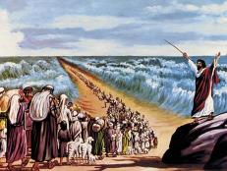
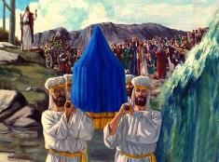
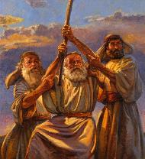
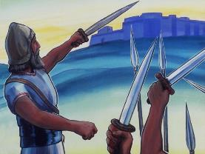
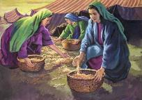
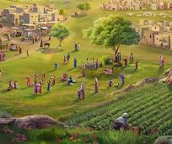
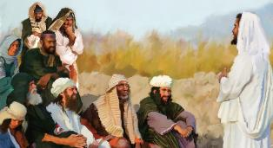
“Proroka kao što sam ja, iz tvoje sredine, od tvoje braće, podignut će ti Jahve, Bog tvoj: njega slušajte!.” (Ponovljeni zakon 18,15)
Jošua je djelomično ispunio Mojsijevo proročanstvo o drugom proroku koji će voditi narod (Pnz. 18,15-19).
Poput Mojsija, Jošua je primao izravne poruke od Boga; slavio je Pashu; prešao je Jordan; vidio je Anđela Gospodnjega; Njegova ispružena ruka donijela je pobjedu; pozvao je narod da ostane vjeran nakon njegove smrti; itd.
Mana je počela padati pod Mojsijem, a prestala je pod Jošuom. Nadalje, Jošua je izvršio upute o podjeli zemlje i gradova utočišta koje je Mojsije dao.
Ali narod je razumio da Mojsijevo proročanstvo nadilazi Jošuu (Ivan 1,21). Tako i Mojsije i Jošua postaju tipovi pravog antitipa koji je u potpunosti ostvario proročanstvo dano Mojsiju o "Proroku": Bio je to Isus (Djela 3,22-26).

Slide 9


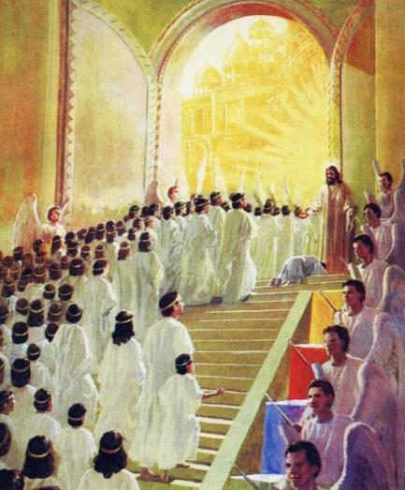
ANTITIP JOŠUE
“Ovako govori GOSPOD: ‘U pogodno vrijeme uslišao sam te i u dan spasenja pomogao sam ti, i čuvat ću te i postaviti te za savez narodu, da utbrdim zemlju, da ratdijelim opustjele baštine.’ ” (Izaija 49,8 NKJV )
Cilj ratova koje je vodio Jošua bio je uspostaviti Izraelce u Obećanoj zemlji. Izaija predstavlja djelo Mesije kao da se sastoji od dodjeljivanja „opustjelih baština [Njegovom narodu]" (Izaija 49,8, NKJV), koristeći istu terminologiju kao u Knjizi o Jošui.
U kojem smislu se život i djelo Jošue (kao tipa) odražavaju u životu i djelu Isusa (antitipa)?
Nakon krštenja u Jordanu, Isus se borio protiv sile zla.
Svoju je službu započeo nakon 40 dana u pustinji.
Porazio je neprijatelja na križu.
On nam daje pobjedu nad našim duhovnim neprijateljima.
On nam daje pravi odmor.
Dodjeljuje nam nekorumpirano nasljedstvo.

Slide 10

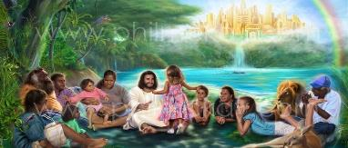
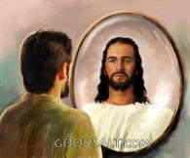
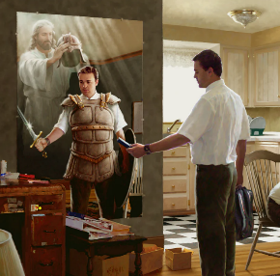

JOŠUA KAO VRSTA CRKVE
“Jer naša borba nije protiv krvi i tijela, nego protiv Poglavarstava, protiv Vlasti, protiv Vrhovnika ovoga mračnog svijeta: protiv zlih duhova koji borave u nebeskim prostorima.” (Efežanima 6,12)
JOŠUA I CRKVA Danas vodimo bitku u kojoj nas vodi naš "Jošua", koji nas oprema potrebnim oklopom (Ef. 6, 10-12). Štoviše, već nam dodjeljuje nasljedstvo i ispunjava nas duhovnim blagoslovima (Ef. 1,3.11).
JOŠUA I KRAJ VREMENA Ali potpuno tipološko ispunjenje Jošue bit će na kraju, kada budu uništene sve vojske zla i kada u potpunosti preuzmemo svoje nasljedstvo: zemlju u kojoj možemo živjeti pouzdanjem (Otk. 20,7-9; Ez. 28,26). Dok ne dođe to vrijeme, rastemo u milosti kao što je to činio Jošua, dopuštajući Bogu da nas svaki dan preobražava da postanemo sve sličniji Njemu.

Slide 11

“Božji Izrael, na putu u nebeski Kanaan, ima zapovjednika kojemu ne treba ljudska poduka da bi ga pripremila za njegovu zadaću božanž skog vođe. Ipak, On je usavršen kroz patnje: ‘da patnjama učini savršenim vođu njihova spa- senja’. (Hebrejima 2,10.18) Naš Otkupitelj nije pokazao ljudske slabosti ili nesavršenstvo, On je ipak umro da bi za nas pribavio ulazak u Obećanu zemlju.”
Ellen G. White, Patrijarsi i proroci, str. 480. u izvorniku.

